Slide 1
Создание статичных веб-страниц с помощью XHTML и CSS
1

Slide 2



Программа курса
2
Разметка страниц с помощью HTML
Оформление страниц с помощью CSS
Практическая работа над сайтом(каркас)

Slide 3
3
История развития
HTML 1.2 - 1991
HTML 2.0 - 1994
Тим Бернерс-Ли
HyperText Markup Lamguage
Первый графический браузер Mosaic
И сказал Интернет поехали!
W3C – WWW Consortium
Механизм отсылки данных
HTML 3 - 1995
потребность пользователей в возможностях визуального представления
CSS «я родился»
Netscape – война браузеров
Internet Explorer
HTML 3.2 и 4 – 1997, 1999
Война браузеров продолжается...
Огромное дополнение
Прожил порядка 15 лет

Slide 4
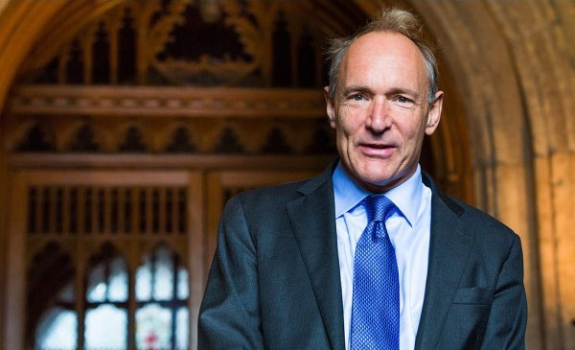
4
История развития
HTML5 - 2014г
WHATWG -Web Hypertext Application Technology Working Group (2004г.)
новая открытая платформа
аудио, видео, графику, анимацию и многое другое
Рыцарь HTML
Королева Великобритании, Елизавета II, в 2004 году посвятила в рыцари изобретателя языка HTML в сети WWW – Тима Бернерса-Ли

Slide 5

5
Язык разметки гипертекста HTML
<html>
<head>
Заголовок HTML - документа
</head>
<body>
HTML - документ
Тело HTML - документа
</body>
</html>

Slide 6
Понятие тегов и их виды
6
Теги верхнего уровня
<html></html>
Теги метаданных документа
<title></title>
Блочные
<div>I am Block</div>
Линейные
<a>I am Line</a>
Парные
<body></body>
Непарные
<img src=‘/path/name.png’>

Slide 7
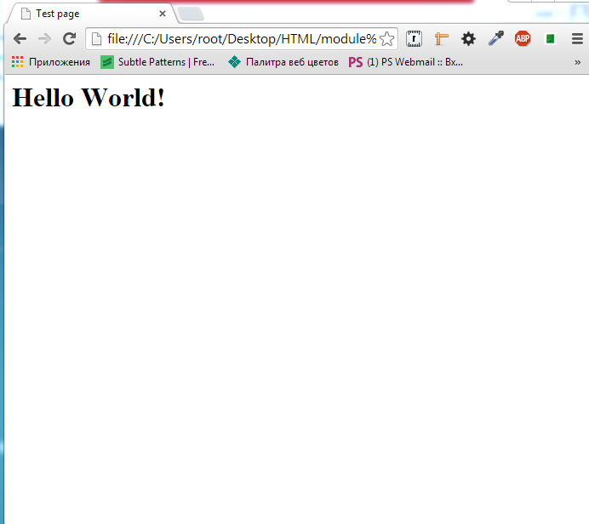
7
Простой HTML документ
<html>
<head>
<title>
Test page
</title>
</head>
<body>
<h1>Hello world!</h1>
</body>
</html>

Slide 8










Средства реализации
8
Редакторы web-страниц
Браузеры
Дополнительные инструменты
Brackets
Chrome
Photoshop
Sublime Text
Mozilla
ColorZilla
Notepad++
Opera
F12
Инструмент разработчика
Explorer
Dreamweaver

Slide 9
9
Визуальное отображение элементов
Физическое форматирование
Логическое форматирование
<H2>Заголовок 2</H2>
<H3>Заголовок 3</H3>
<H4>Заголовок 4</H4>
<H5>Заголовок 5</H5>
<H6>Заголовок 6</H6>
<cite>
Скажи-ка, дядя, ведь не даром Москва, спаленная пожаром, Французу отдана? Ведь были ж схватки боевые?
</cite>

Slide 10
10
Атрибуты тегов и их использование
<p align=‘center’>Text<p/>
Открывающийся тег
Свойство
Имя атрибута
Разделитель

Slide 11
11
Цветовая палитра в web
Ключевые слова
HEX
RGB
RGBA
Green
Red
White
Blue
Yellow
#00ff00
rgba(255,0,0,.1)
rgb(0,255,0)
#ff0000
rgba(255,0,0,.3)
rgb(255,0,0)
#FFFFFF
rgb(255,255,255)
rgba(255,0,0,.5)
#0000ff
rgb(0,0,255)
rgba(255,0,0,.7)
#ffff00
rgb(255,255,0)
rgba(255,0,0,1)
<font style=‘rgb(255,255,0)’>Text</p>
<font color=‘red’>Text</p>
<font color=‘#00ff00’>Text</p>
<font style=‘rgba(255,255,0,.5)’>Text</p>

